Slide 1
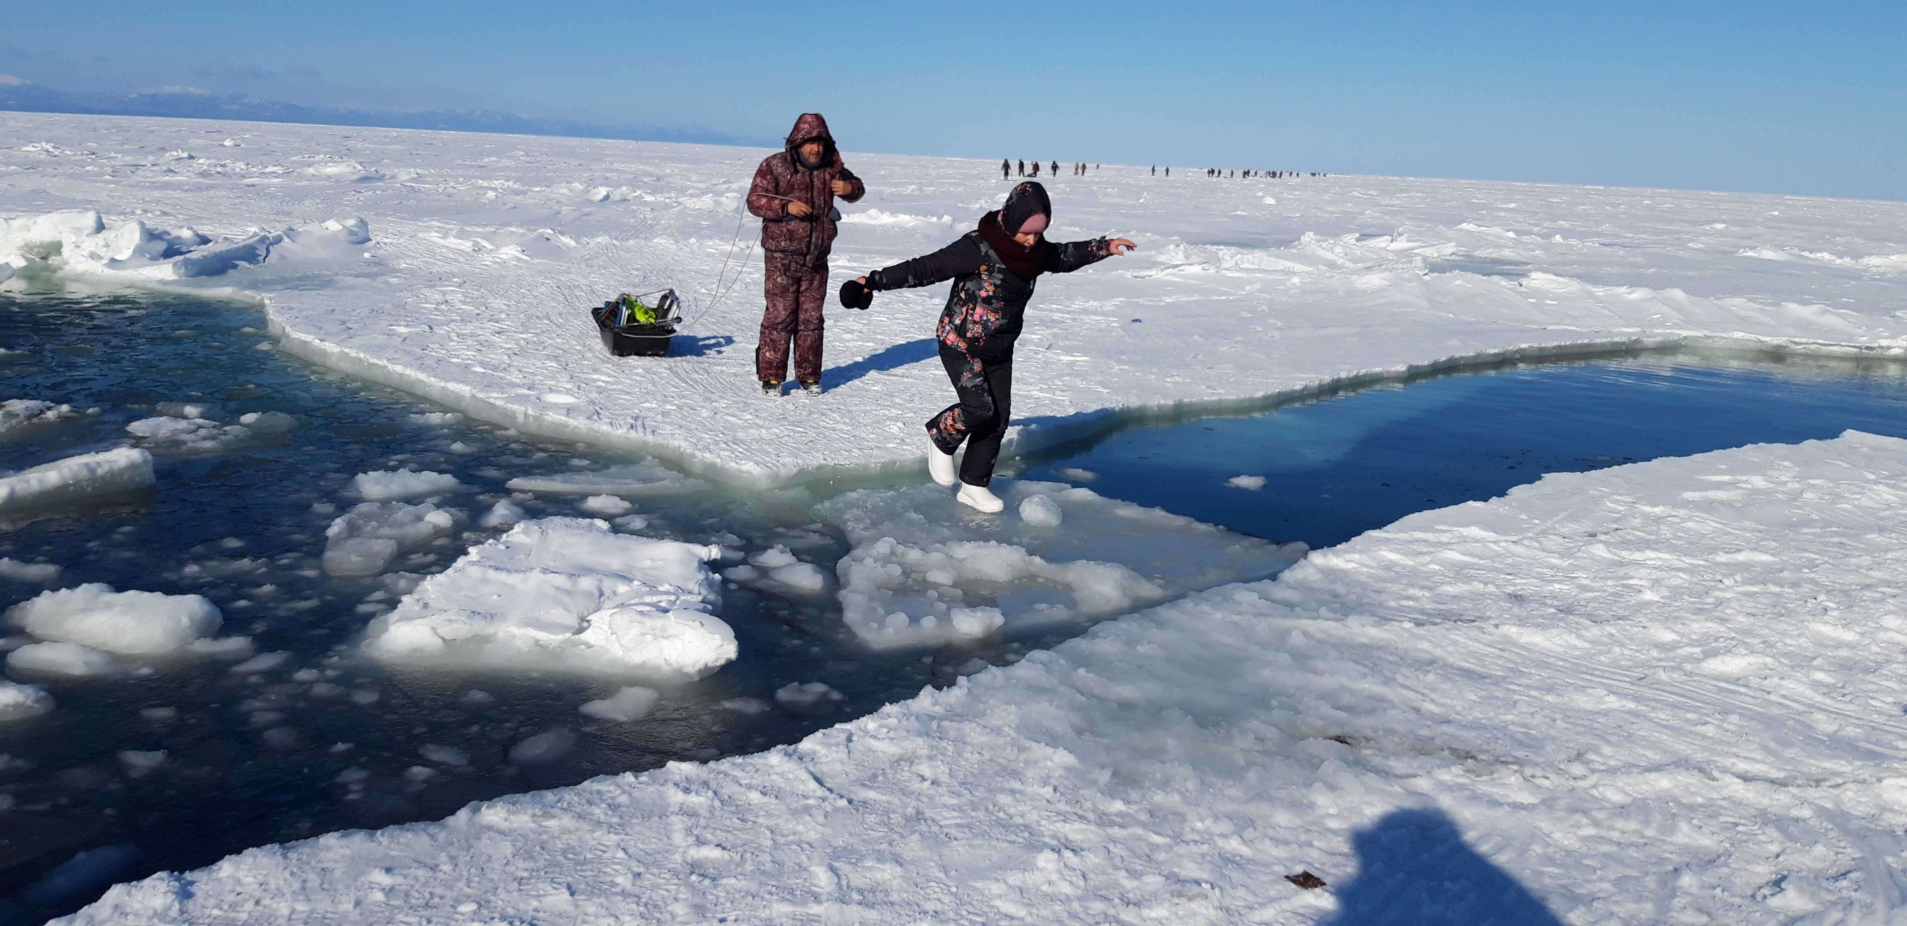
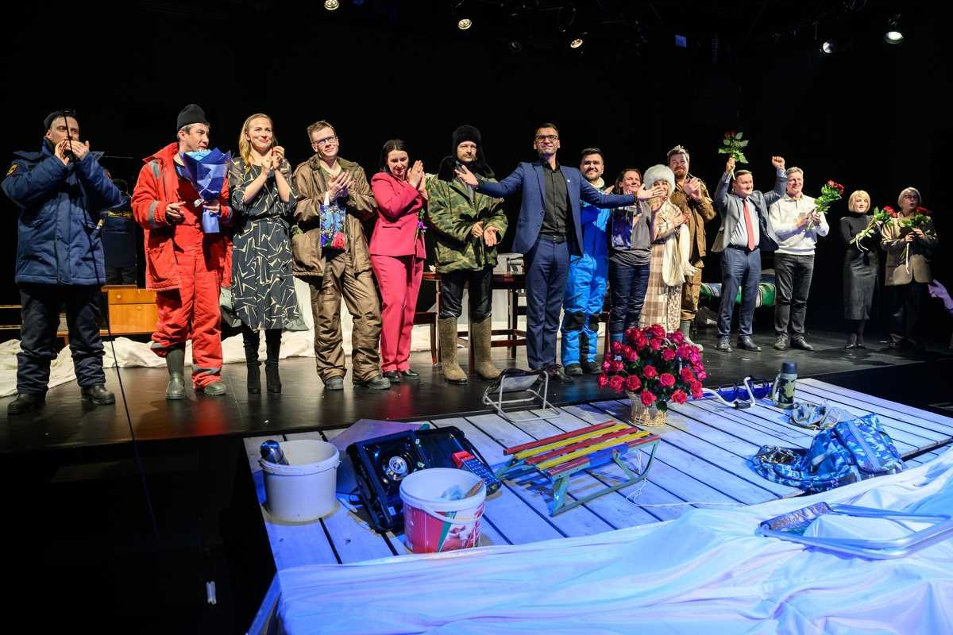
От замысла – до премьеры: личный опыт начинающего драматурга
Владимир Семенчик г. Южно-Сахалинск

Slide 2
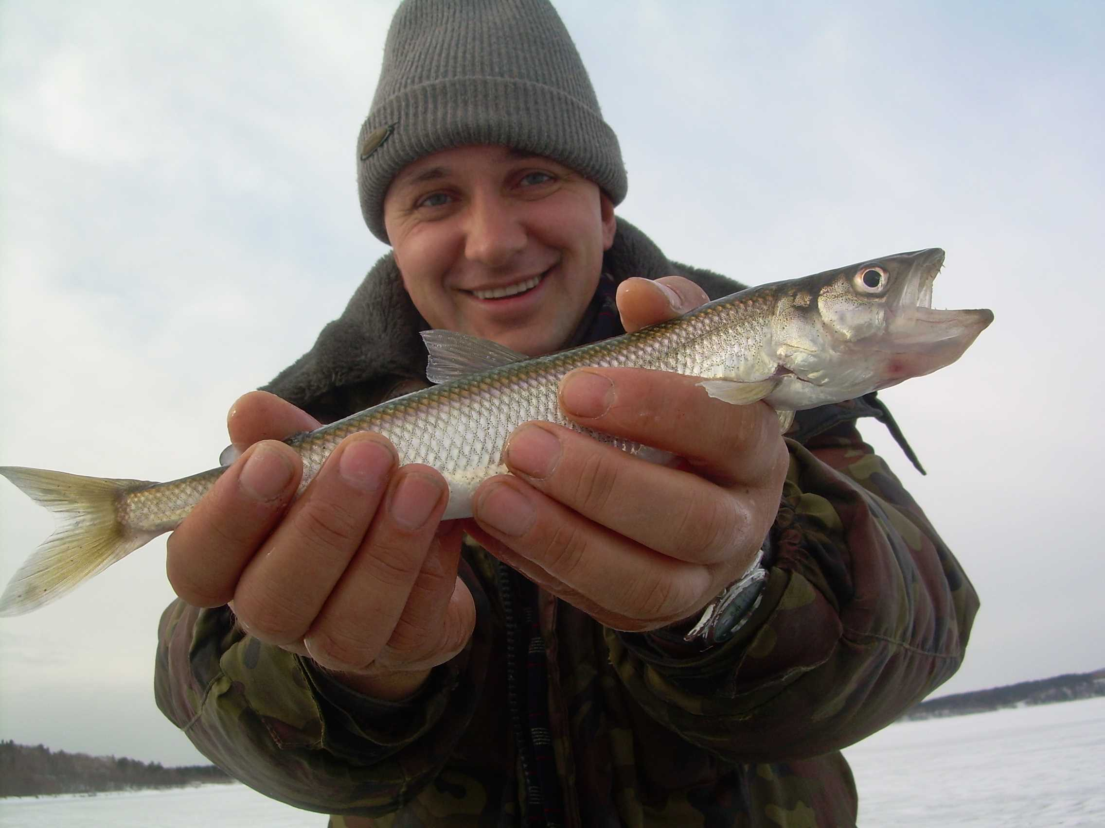
Пьеса «Отжарщики» была написана в начале 2020 году, во время пандемии, когда все сидели по домам.
У меня впервые за много лет появилось достаточно свободного времени.
Поэтому раза три в неделю я ездил на зимнюю рыбалку, а в перерывах сочинял текст, подпитываясь свежими впечатлениями.
Сахалинский рыбацкий стаж - более 40 лет

Slide 3
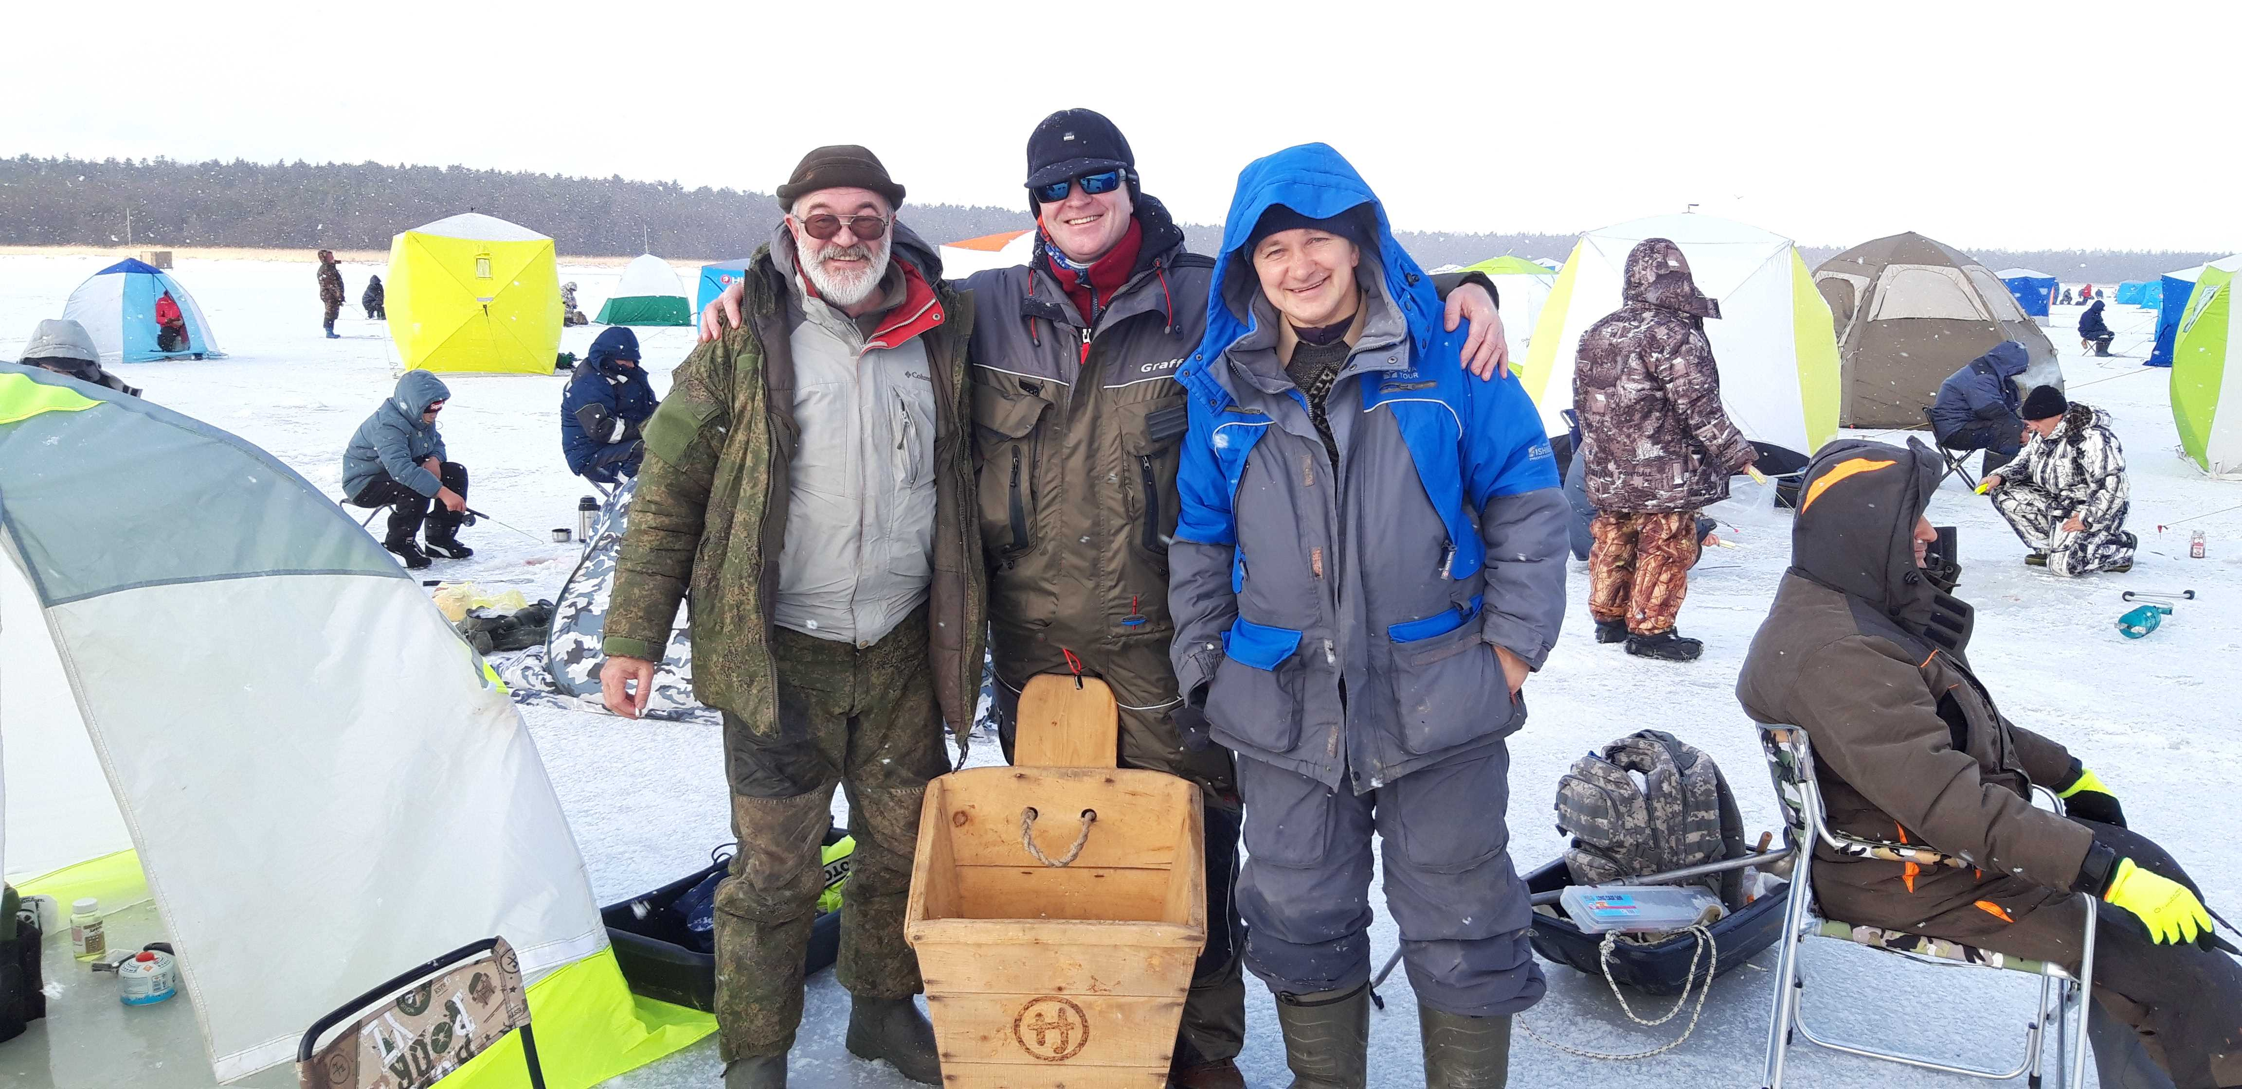
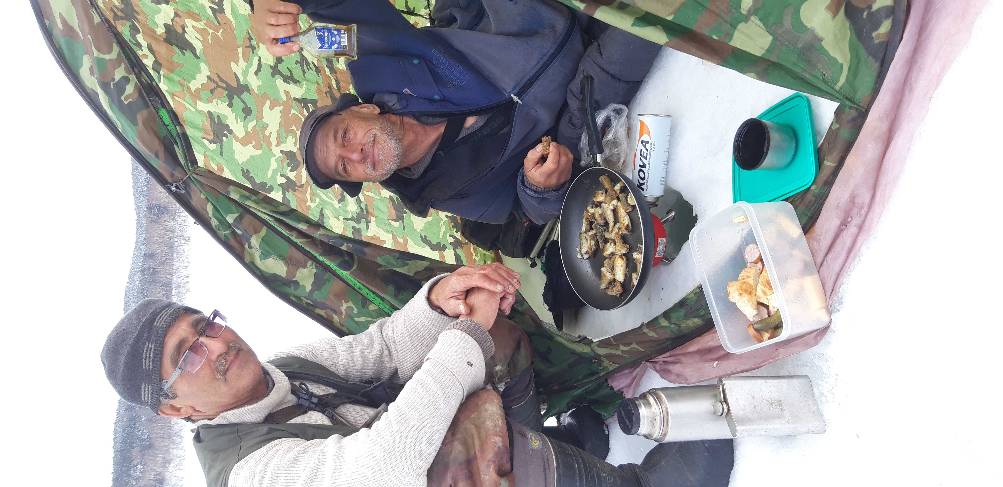
Прототипами персонажей стали друзья,
с которыми я не раз бывал на рыбалке, жарил улов прямо на льду, несколько раз убегал с оторвавшейся льдины на берег.

Slide 4
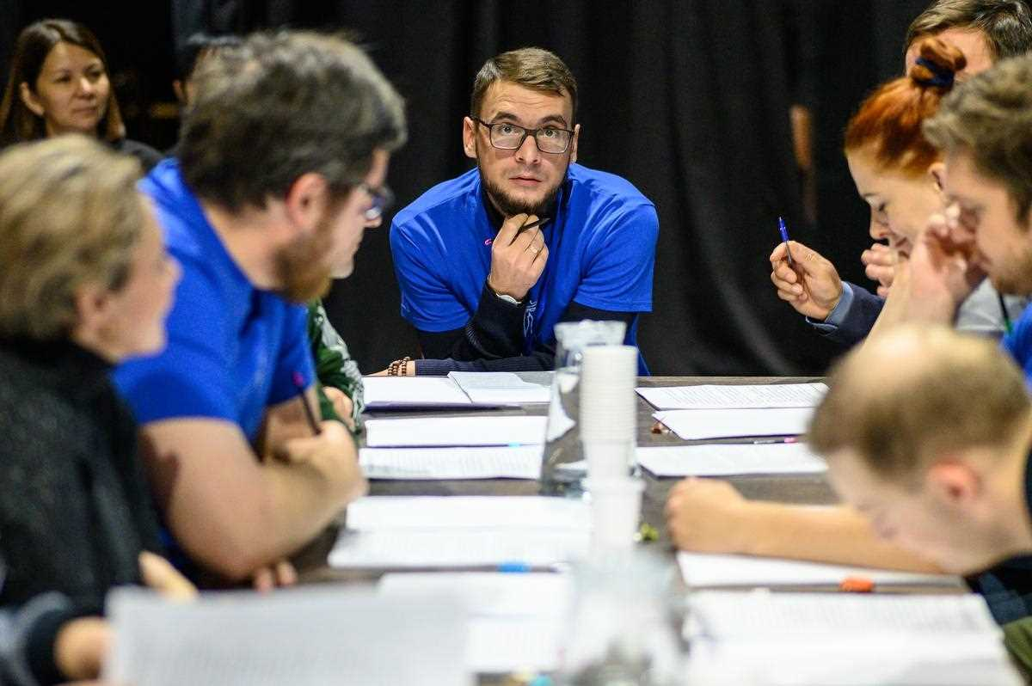
Я не верил, что пьесу с таким сюжетом вообще можно поставить. Как изобразить на сцене поездку на снегоходе, прыгающую возле лунки корюшку, ломающийся лёд?
Но художественный руководитель Чехов-центра Александр Агеев сразу сказал, что текст ему понравился, и он намерен сам ставить спектакль.
Сначала он сделал эскиз пьесы в октябре 2022 года в рамках режиссерской лаборатории «Всё просахалинено».
Самое невероятное для автора – это первая читка пьесы, когда слова, который звучали раньше только в твоей голове, начинают произносить актеры.

Slide 5
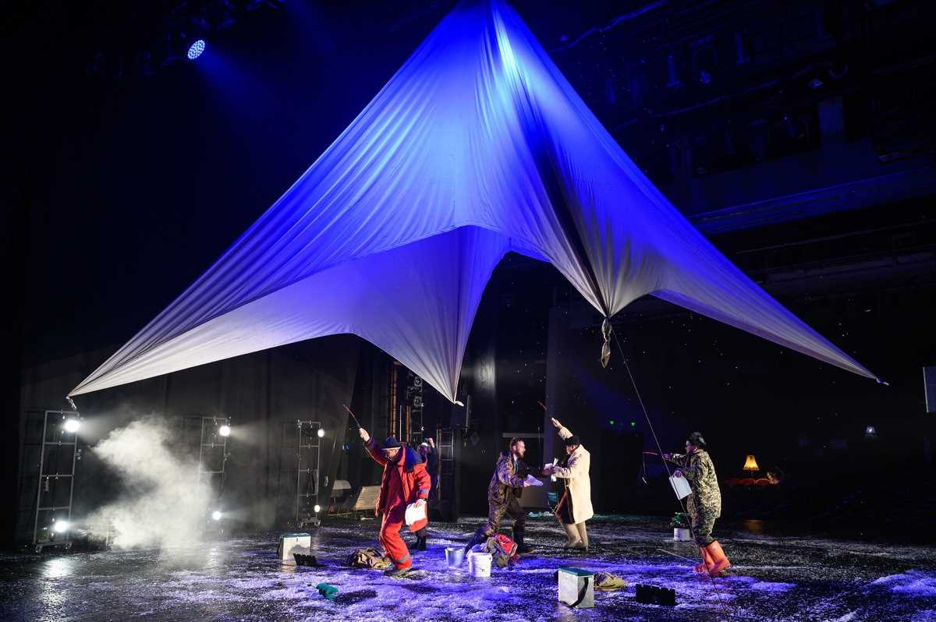
Эскиз был поставлен буквально за три дня.
Накануне по совету режиссера, я изменил начало действия – теперь герои будили друг друга на рыбалку в общем чате мессенджера. Еще очень пригодилась песня моего друга Юрия Филинова, которая создала удачный музыкальный фон.
На репетициях я с изумлением наблюдал за стремительным рождением спектакля. И быстро понял: автору не надо вмешиваться, режиссер и актеры лучше знают, как донести текст до зрителей.

Slide 6
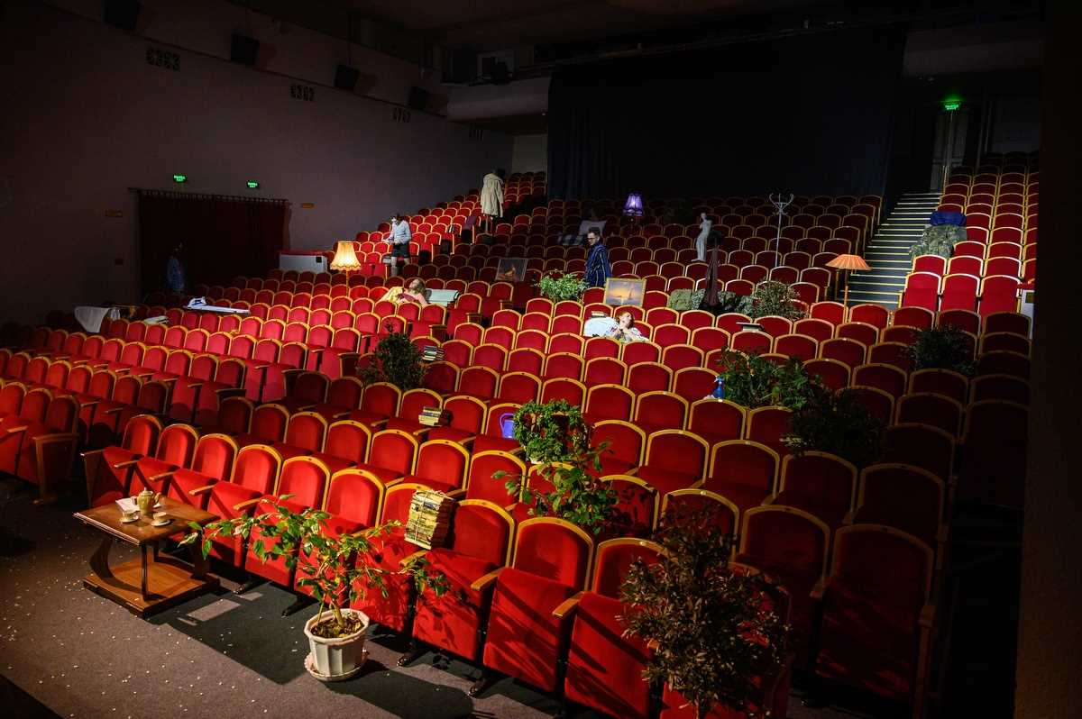
Режиссер придумал оригинальный ход: действие началось в зрительном зале, а публика расположились в глубине сцены.
Эпизоды «на льдине» проходили прямо у них перед глазами. А в финале, когда героев «спасали» с оторванной льдины, все поменялись местами.
По итогам лаборатории 97% зрителей проголосовали за то, чтобы довести эскиз «Отжарщиков» до полноценного спектакля.

Slide 7
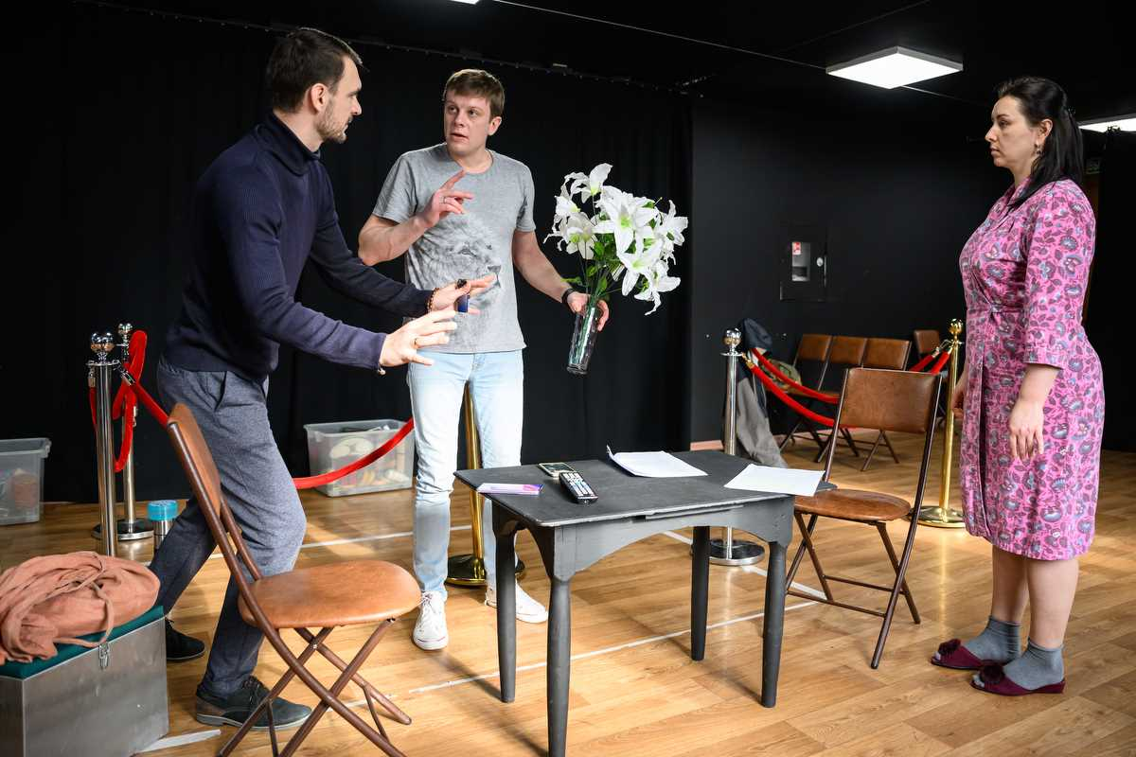
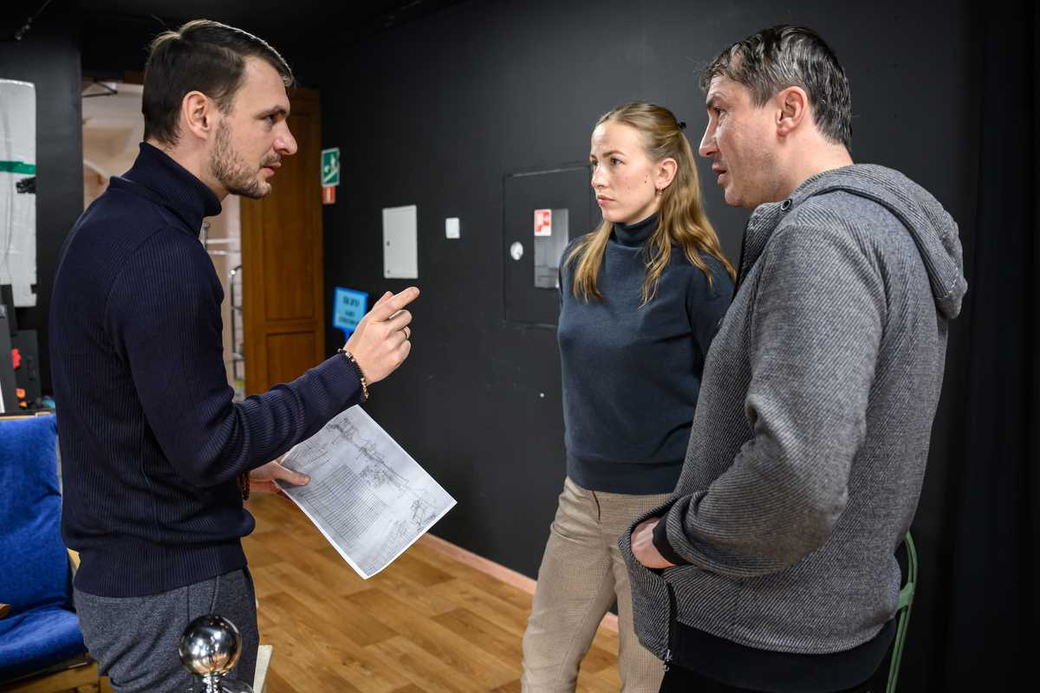
В начале 2024 года труппа приступила к подготовке премьеры.
Незадолго до этого у Чехов-центра появилась «Новая сцена» в здании бывшего кинотеатра «Комсомолец».
            По мнению Александра Агеева «Новая сцена» отлично подходила для этого спектакля. Там можно было распланировать пространство так, чтобы максимально приблизить действие к зрителям.

Slide 8
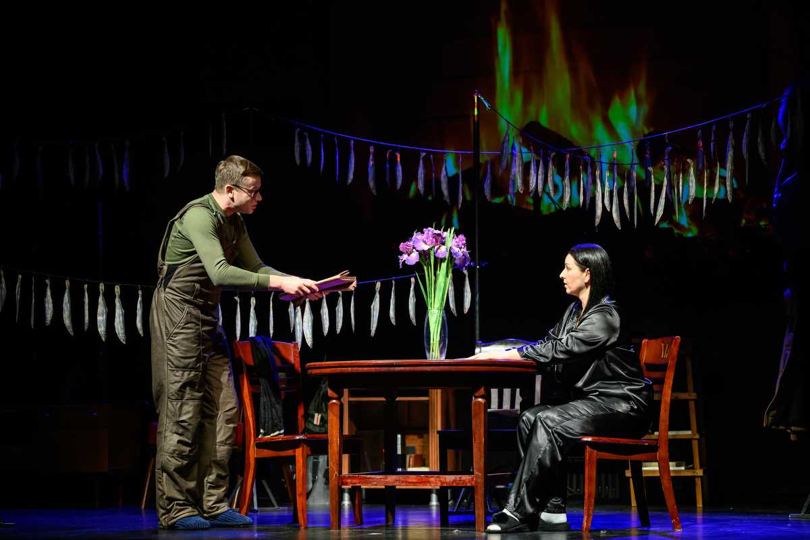
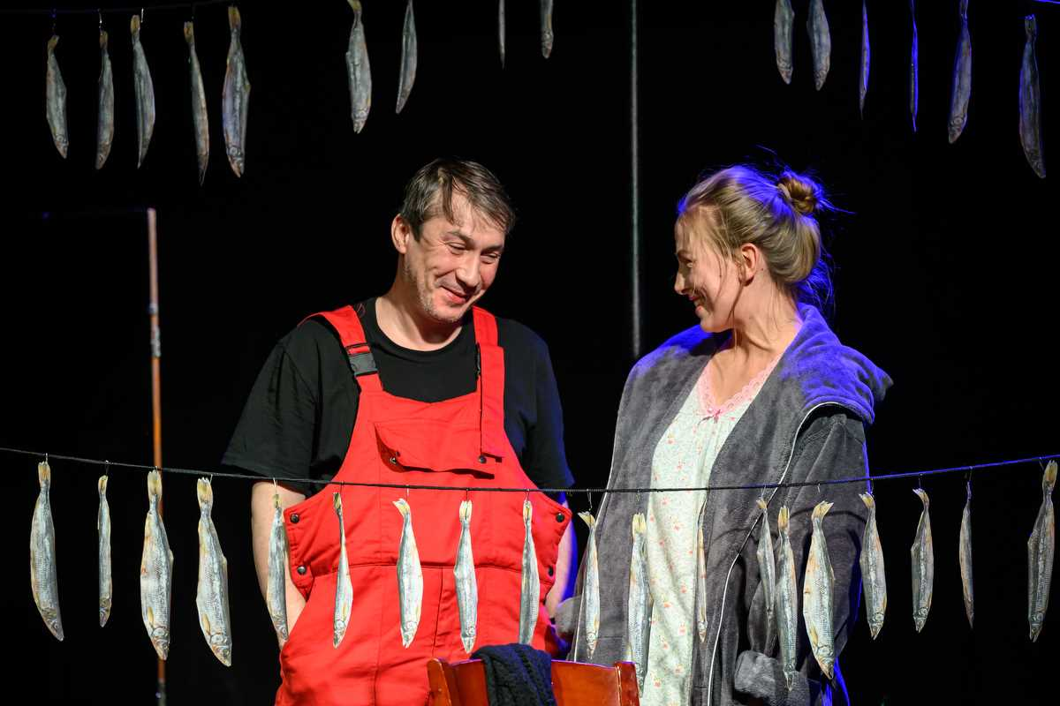
Премьера спектакля «Отжарщики или Международный рыбный день»
состоялась 17 февраля 2024 года.

Slide 9
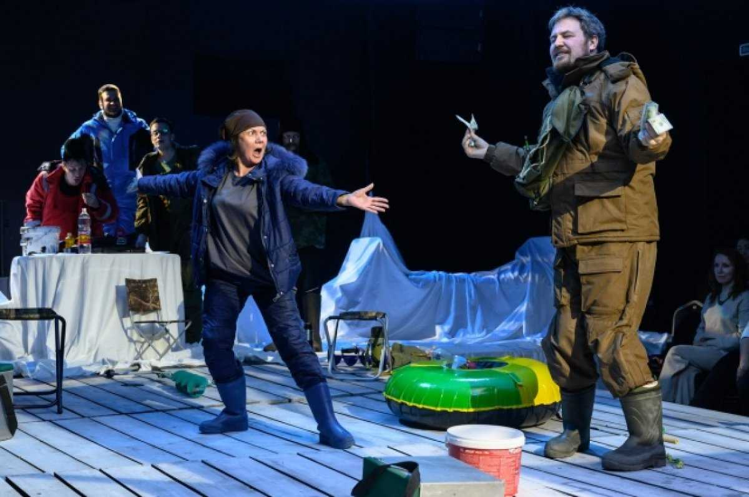
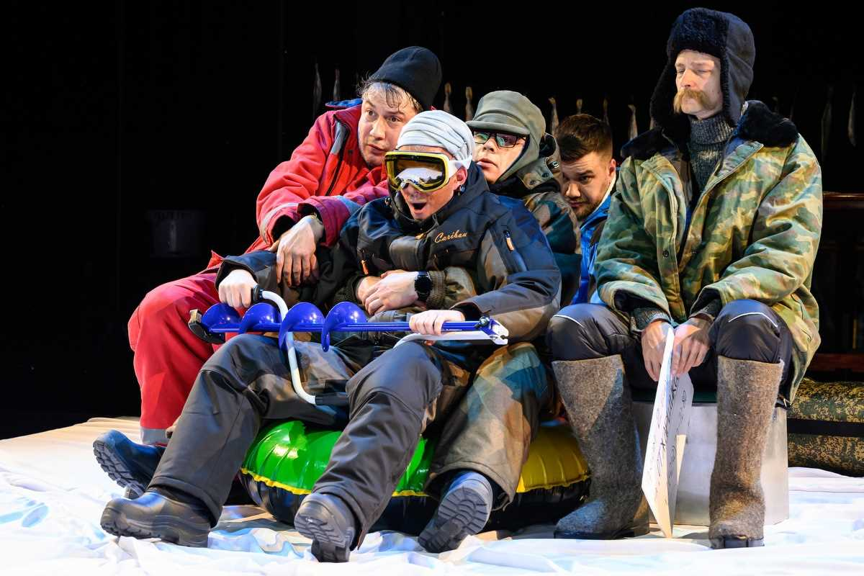
Актеры активно взаимодействовали со зрителями: например, просили порычать, чтобы завелся «снегоход».

Slide 10

Самое приятное для автора – искренние аплодисменты зрителей.

Slide 11
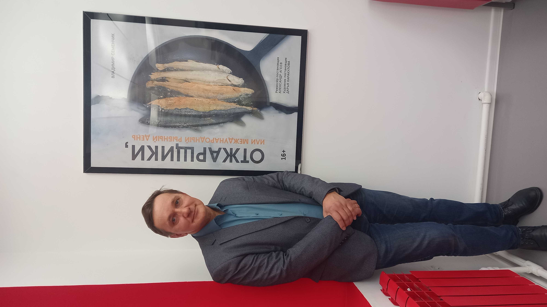
Спектакль «Отжарщики, или Международный рыбный день» идет третий сезон при полных аншлагах.
Безусловно, главная причина успеха – мастерство режиссера Александра Агеева, актеров и всей команды Чехов-центра.
А еще можно сделать вывод, что островные зрители соскучились по спектаклям именно сахалинской тематики.
СПАСИБО ЗА ВНИМАНИЕ!

Slide 12
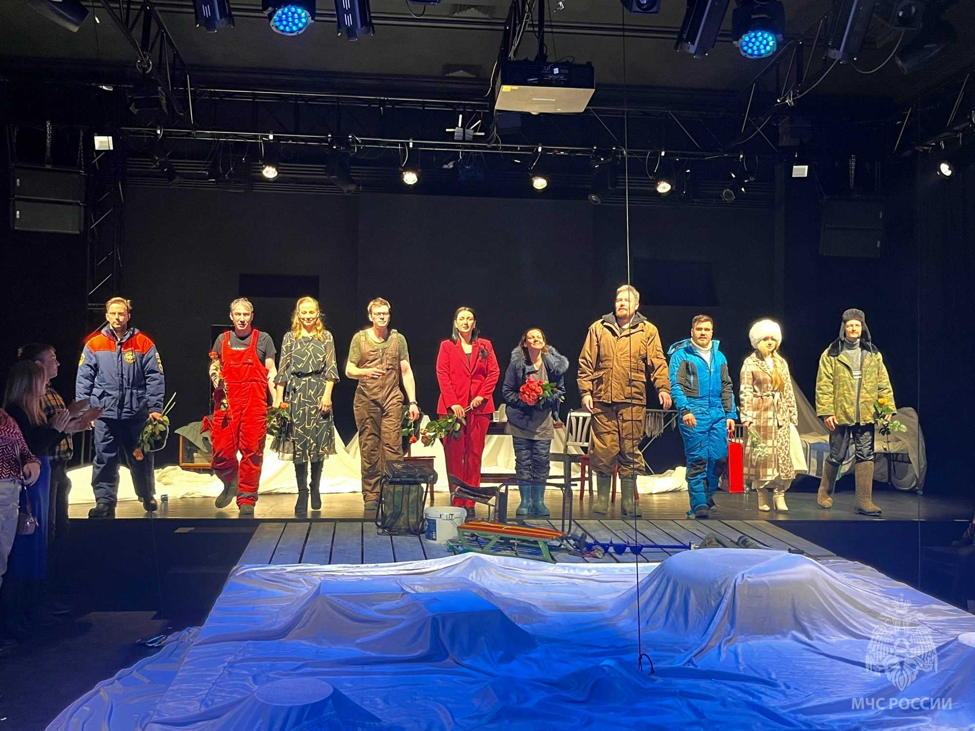
СПАСИБО ЗА ВНИМАНИЕ!

